Slide 1
PhotoshopScript
王莉

Slide 2
文档
Photoshop-CS6-JavaScript-Ref
Photoshop-CS6-Scripting-Guide

Slide 3
Adobe工具
ExtendScript Toolkit
Mac OSX: /Applications/Utilities/Adobe Utilities CS6/ExtendScript ToolkitCS6/
Windows: C:\Program Files\Adobe\Adobe Utilities-CS6\ExtendScriptToolkit CS6(64位的Program Files(x86))
Demo：
C:\Program Files (x86)\Adobe\Adobe Utilities - CS6\ExtendScript Toolkit CS6\SDK\Samples\javascript

Slide 4
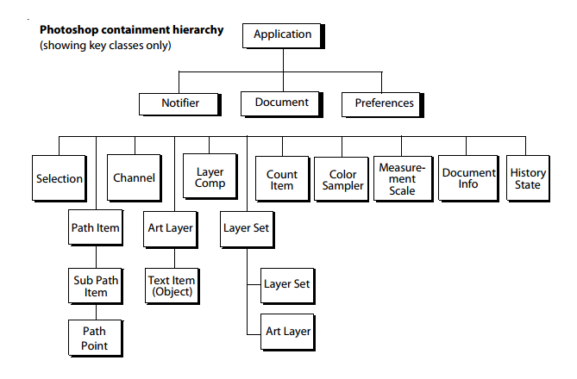

Dom结构

Slide 5

JS
app.activeDocument
activeDocument.layerSets.getByName("slice")
app.activeDocument.artLayers.getByName("jpg")
Notes:
获取当前文档: app.activeDocument
获取组： activeDocument.layerSets
获取图层： app.activeDocument.artLayers
获取指定

Slide 6
Demo
背景：不规则商品排列，需要手动量尺寸、导出图片等
目标：
获取每组商品坐标
获取每组商品中各元素坐标、尺寸等
导出每组商品中的商品图片

Slide 7
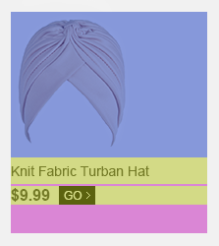
How
在PS中新建slice组
在slice中新建”item-1”至”item-7”7个组
每个组包含4个图层
将PSD所有组（slice除外）合并为一个图层
pic
item
goods-name
goods-price

Slide 8
Key
Bounds
Selection
File
Layer

Slide 9
function
saveTxt(txt,filename)
objCss(_className,_bounds,_parentBounds,_type)
cropNewLayer(cropAreaArray,_activeLayerName,_itemName)
cropNewFile(cropAreaArray,_activeLayerName,_itemName,_fromDocument)
saveJPEG( doc, saveFile, qty )

